Slide 1
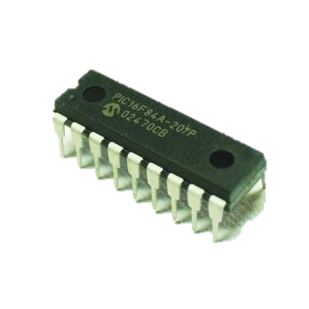

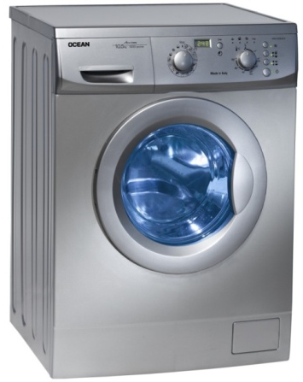
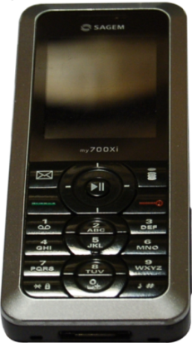
متقن محمد بوضياف –الرباحية- ولاية سعيدة
marouaneouldkada@gmail.com
من اعداد :
الاساتدة ـ جنيدي الزهرة
ـ ولد قادة نجادي
تحت اشراف السيد مكاوي محمد

Slide 2
الدارات المنطقية المبرمجة على شكل دارات مندمجة
الميكرومراقب Microcontrôleur PIC 16F84
1 ـ طرح الاشكال.
.PIC16F84A ـ ميادين استعمال الميكرومراقب 2
.PIC16F84A ـ عموميات على الميكرومراقب3
4 ـ الربط Brochage
5ـ البنية الداخلية للميكرومراقب.
6 ـ إشارة الساعة (الميقاتية) .

Slide 3
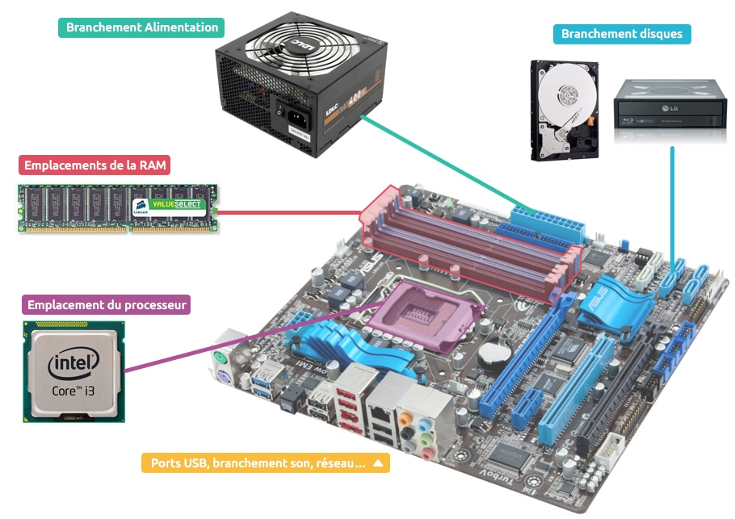
طرح الاشكال
الاستعمال
عموميات
الربط
البنية
اشارة الساعة
في الـحاسوب أن كل من الذاكرات والمعالج في مكان مختلف.

Slide 4
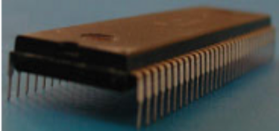
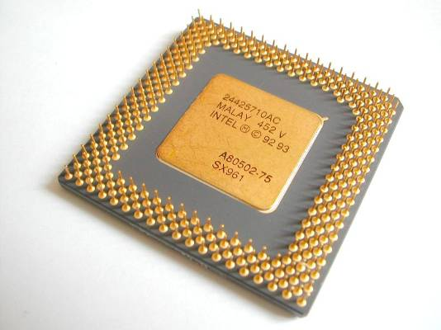
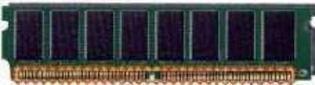
طرح الاشكال
الاستعمال
عموميات
الربط
البنية
اشارة الساعة
ذاكرة ROM
الميكرومراقب
ميكرومعالج
=
الايجابي في الـPIC أن كل من الذاكرات والمعالج مدمجة في دارة واحدة.
ذاكرة RAM

Slide 5

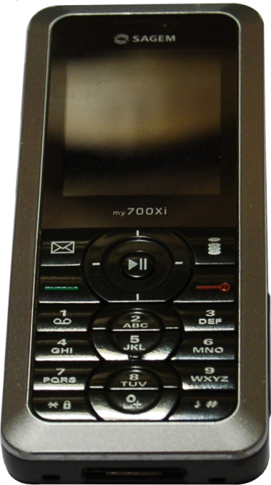
طرح الاشكال
الاستعمال
عموميات
الربط
البنية
اشارة الساعة

Slide 6
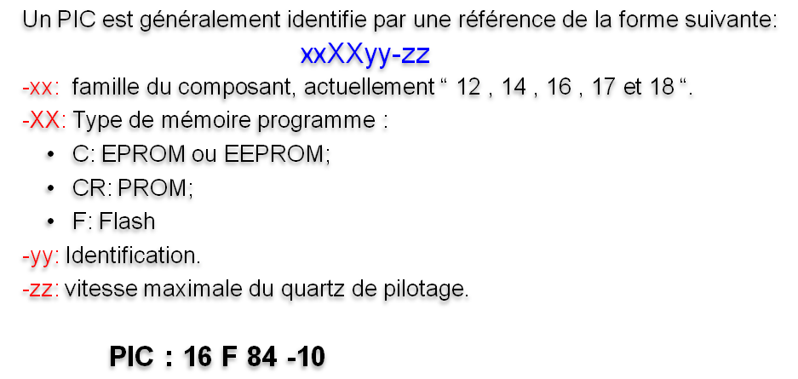
طرح الاشكال
الاستعمال
عموميات
الربط
البنية
اشارة الساعة
.PIC16F84A ـ دراسة الميكرومراقب
1ـ عموميات: هو دارة مندمجة صنع من طرف شركة أمريكية في أريزونا تدعى ميكروشيب " Microchip " وهو وحدة لمعالجة المعلومات أضيف له بعض المحيطات (périphérique) الداخلية تسمح بتسهيل الاتصال بالمحيط الخارجي وبدون إضافة محيطات خارجية ، لذلك يعتبر الميكرومراقب دارة كاملة .
PIC 16 F 84
PROGRAMMABLE INTERFACE CONTROLEUR
نوع العائلة MID-RANGE
ذاكرة نوع FLASH
الرقم التسلسلي
1 ـ عائلة BASE-LINE : حيث التعليمة مشفرة بـ 12 بيت (BIT) .
2 ـ عائلة MID- RANGE : حيث التعليمة مشفرة بـ 14 بيت (BIT) .
3 ـ عائلة HIGH-END : حيث التعليمة مشفرة بـ 16 بيت (BIT) .

Slide 7
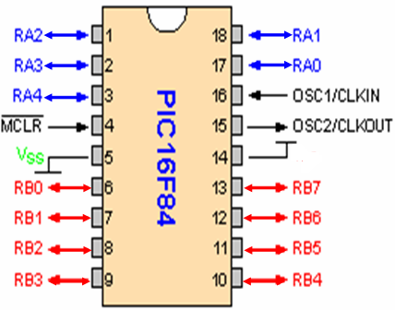
طرح الاشكال
الاستعمال
عموميات
الربط
البنية
اشارة الساعة
1ـ RA0/ RA4 : مداخل أو مخارج .
2ـ RB0/RB7 : مداخل أو مخارج
3ـ VDD ، VSS : توتر التغذية .
VDD
4ـ OSC1 ، OSC2 : إشارة ساعة(الميقاتية) .
5ـ MCLR : الإرجاع إلى الصفر .

Slide 8
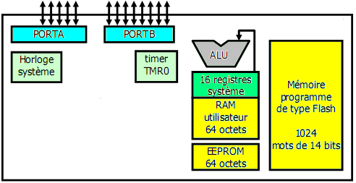
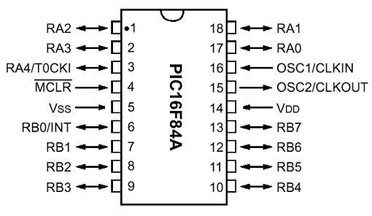
طرح الاشكال
الاستعمال
عموميات
الربط
البنية
اشارة الساعة
PIC16F84
يتكون الميكرومراقب من :
1 ـ ذاكـرة برنامج ROM (تخزين البرنامج المراد تنفيذه) من نوع Flash ( أي قابلة للبرمجة عدة مرات) .
2 ـ ذاكـرة معطيات من نوع RAM (مؤقتة).
3 ـ ذاكـرة معطيات من نوع EEPROM.
4 ـ مداخل/ مخارج PORTA / PORTAB.
5 ـ وحدة حسابية منطقيةALU .
6 ـ ساعة داخلية (ميقاتية) .

Slide 9
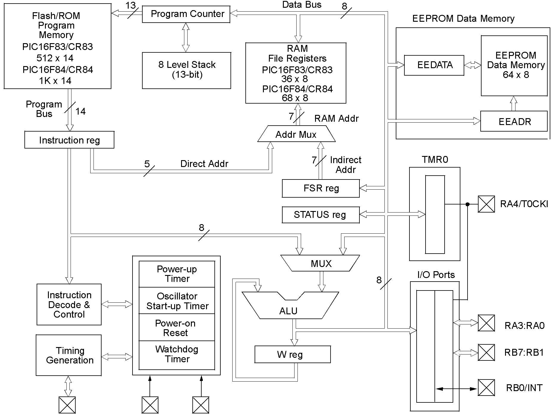
طرح الاشكال
الاستعمال
عموميات
الربط
البنية
اشارة الساعة
معتمدة وخاصة
بالشركة MOCROCHIP

Slide 10
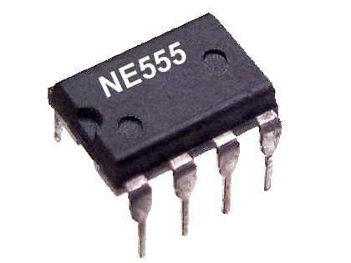
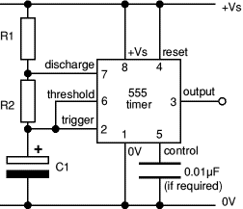
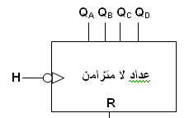
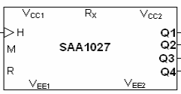
طرح الاشكال
الاستعمال
عموميات
الربط
البنية
اشارة الساعة
معظم الدارات المندمجة تحتاج إلى إشارة ساعة كالعدادات .....
حيث يتم توليد إشارة الساعة بعدة طرق منها الدارة المندمجة NE555 .....
إشارة الساعة
اشارة الساعة

Slide 11
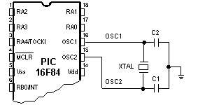
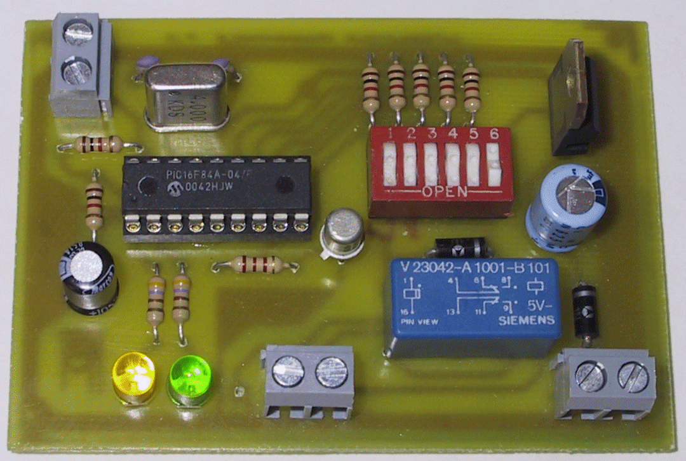
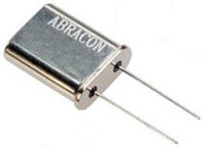
طرح الاشكال
الاستعمال
عموميات
الربط
البنية
اشارة الساعة
كذلك الميكرومراقب يحتاج إلى إشارة الساعة. حيث يتم توليد إشارة الساعة بعدة طرق منها:
1ـ استعمال الكوارتز : QUARTEZ
الكوارتز (QUARTEZ)

Slide 12
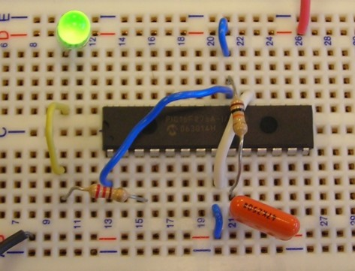
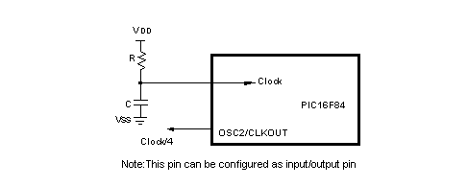
طرح الاشكال
الاستعمال
عموميات
الربط
البنية
اشارة الساعة
2ـ استعمال الدارة RC :
3ـ استعمال دارة منطقية :
دارة منطقية
PIC 16F84
TTL
OSC1
في إشارة الساعة للميكرومراقب الأكثر استعمالا هو : الكوارتز أو الدارة RC
OSC2

Slide 13

دفتر المعطيات
الخوارزمية
لغة التجميع
لغة HEX
من اجل برمجة الميكرومراقب لابد من ما يلي:
1 ـ كتابة دفتر المعطيات.
الميكرومراقب
2 ـ تحويل دفتر المعطيات الى لغة بيانية (الخوارزمية).
3 ـ تحويل الخوارزمية الى لغة التجميع (Assembleur).
4 ـ تحويل لغة التجميع assempleur) )ASM)) إلى لغة الميكرومراقب HEX)).
5 ـ نقل البرنامج المكتوب بلغة HEX)) إلى الميكرومراقب .

Slide 14

1 ـ كتابة دفتر المعطيات.

دفتر المعطيات
الخوارزمية
لغة التجميع
لغة HEX
الميكرومراقب
نريد انجاز تركيب خاص بإشارة المرور , يحتوي على ثلاث اشارات..........................
.................................
.................................

Slide 15
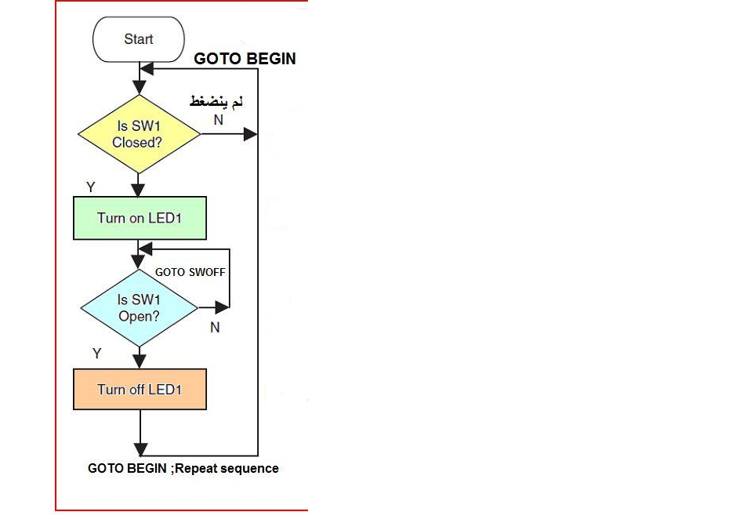
2 ـ تحويل دفتر المعطيات الى لغة بيانية (الخوارزمية).

دفتر المعطيات
الخوارزمية
لغة التجميع
لغة HEX
نريد انجاز تركيب خاص بإشارة المرور , يحتوي على ثلاث إشارات..........................
.................................
.................................
الميكرومراقب
ملاحظة:
ـ إنشاء دفتر الشروط يتم من طرف المتعامل.
ـ إنشاء الخوارزمية يتم من طرف المتعامل.

Slide 16
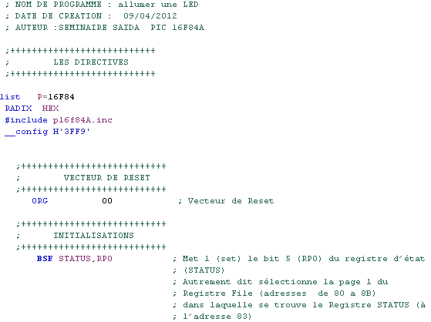
3 ـ تحويل الخوارزمية الى لغة التجميع Assembleur)) .

دفتر المعطيات
الخوارزمية
لغة التجميع
لغة HEX
لغة التجميع assembleur (ASM)
الميكرومراقب

Slide 17
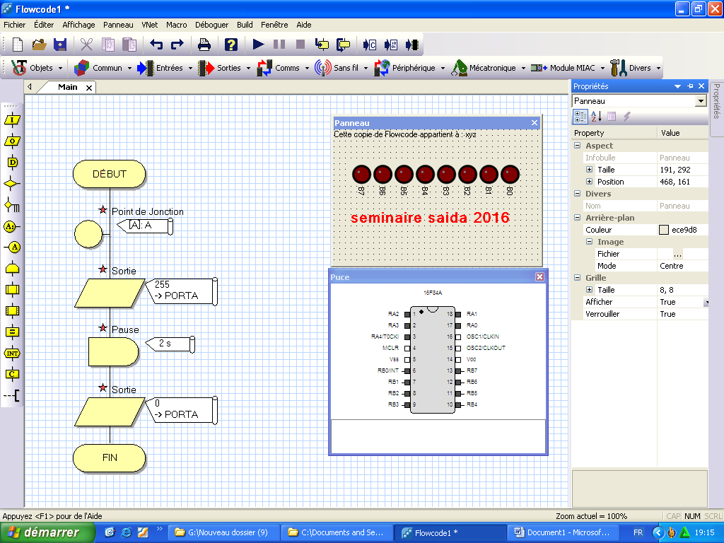



ملاحظة:
ـ يتم تحويل الخوارزمية الى لغة التجميع بواسطة:
1 ـ المتعامل(خبير في الخوارزمية ولغة التجميع).
2 ـ مبرمجات والتي منها:
ـ AlgoPic
المبرمج Flow code
يمكن من إنشاء الخوارزمية
ـ LogiPic
Flowcodeـ

Slide 18
ـ لغة التجميع assembleur.
ـ من اجل الكتابة بلغة التجميع (ASM) لابد من ما يلي:
1 ـ معرفة بنية الميكرومراقب .
2 ـ معرفة بصفة خاصة دور السجلات (LES REGISTRES).
3 ـ معرفة التعليمات LES INSTRUCTIONS.
4 ـ معرفة التوجيهات LES DIRECTIVES.

دفتر المعطيات
الخوارزمية
لغة التجميع
لغة HEX
الميكرومراقب
Microcontrôleur
بنية الميكرومراقب
Les Registres
السجلات
Les Instructions
التعليمات
Les Directives
التوجيهات

Slide 19
دفتر المعطيات
الخوارزمية
لغة التجميع
لغة HEX
الميكرومراقب
Microcontrôleur
بنية الميكرومراقب
Les Registres
السجلات
Les Instructions
التعليمات
Les Directives
التوجيهات
ـ معرفة بنية الميكرومراقب ( تم الحديث عنها).

Slide 20
من اجل معرفة دور السجلات لابد من معرفة ما يلي:
دفتر المعطيات
الخوارزمية
لغة التجميع
لغة HEX
الميكرومراقب
Microcontrôleur
بنية الميكرومراقب
Les Registres
السجلات
Les Instructions
التعليمات
Les Directives
التوجيهات
1ـ أين يوضع البرنامج المراد تنفيذه ؟
2 ـ بماذا يتم برمجة اقطاب الميكرومراقب ؟
3 ـ كيف يتم برمجة اقطاب الميكرومراقب كمداخل او مخارج؟
4 ـ كيف يتم برمجة اشارة الساعة الميكرومراقب ؟

Slide 21
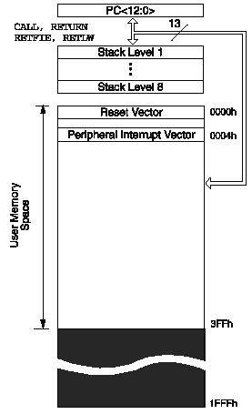

1ـ أين يوضع البرنامج المراد تنفيذه (مثال تنفيذ برنامج تنظيم إشارة المرور Tricolore)).
ذاكرة ROM من نوع FLASH
اذن يوضع البرنامج المراد تنفيذه في الذاكرة (ذاكرة ROM من نوع FLASH ).

Slide 22
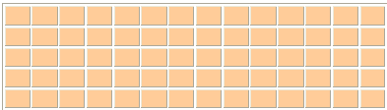

ـ الذاكرة (ذاكرة ROM من نوع Flash ).
ORG 0X00
ORG 0X04
شعاع الوضع في الصفر Vecteur De Reset
ينصح عدم الكتابة في هذا المجال
شعاع الاستقطاع Vecteur D'interruption
ORG 0X05
1019
عنوان
3FF
بداية البرنامج début de programme
البرنـــامج
Programme
نهاية مجال الذاكرة Fin De L'espace Mémoire
(3FF-4=3FB) =(1019)10 ملاحظة:

Slide 23
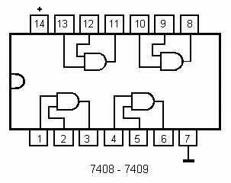
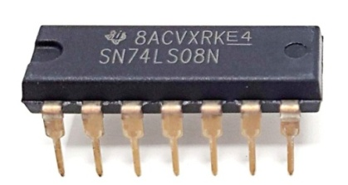
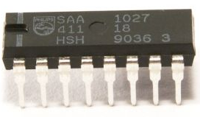
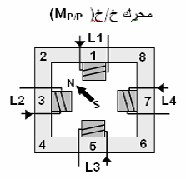
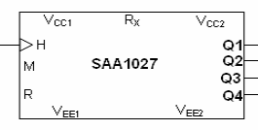
مدخل
مخرج
2 ـ بماذا يتم برمجة أقطاب الميكرومراقب ؟
...... في الدارات المندمجة مثل البوابات ، العدادات ، السجلات ...... تكون المداخل والمخارج مبرمجة مسبقا إما بطريقة TTL أو RTL .... ولا يمكن تغير ذلك( غير قابلة للبرمجة).
..... هناك دارات مندمجة أخرى مخصصة للتحكم لا يمكن تغير محتوى برنامجها
مثل SAA1027 ، PAL ......
مخرج
مدخل
أما في دارة الميكرومراقب PIC 16F84 فالعكس من ذلك :
ـ نستطيع برمجة أقطابه كمداخل أو كمخارج ( دارات قابلة للبرمجة).

Slide 24
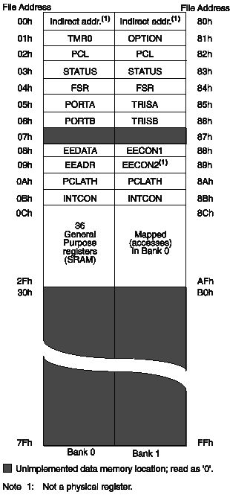

اذن يتم برمجة اقطاب الميكرومراقب ( مثل المداخل ، المخارج ....) بواسطة استعمال السجلات (Les Registres).
الذاكرة RAM
هذه السجلات موجودة في الذاكرة RAM .

Slide 25
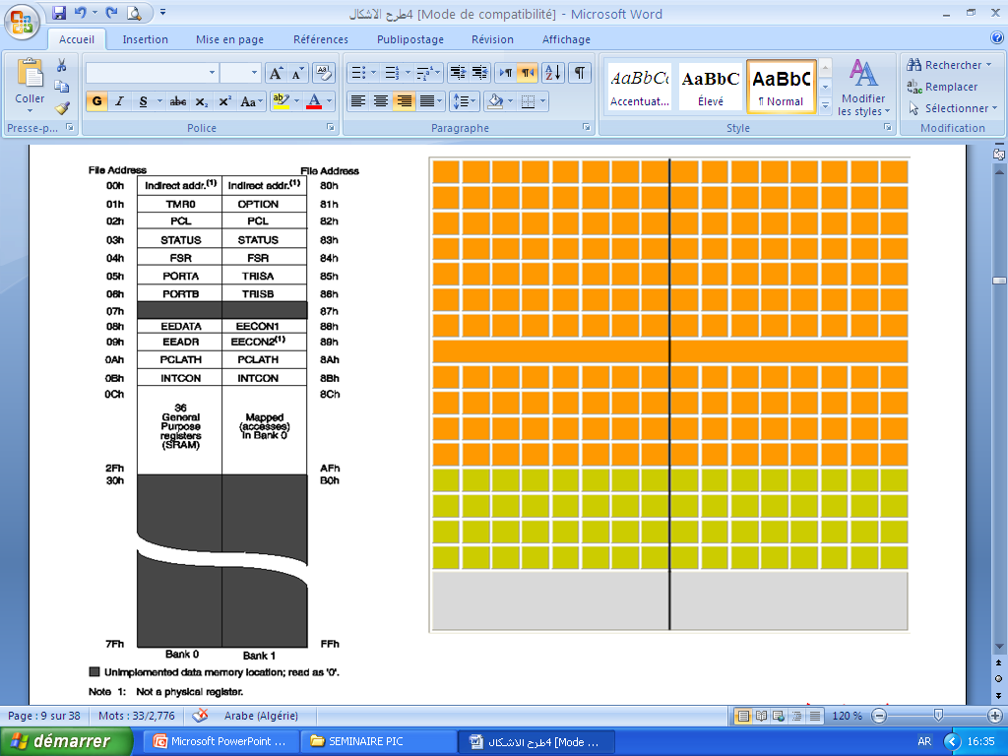
الصفحة 0
الصفحة 1
Page0
Page1
الذاكرة RAM
bank0
bank1
00h
01h
02h
03h
04h
05h
06h
07h
08h
09h
0Ah
0Bh
0Ch
30h
7Fh
Adressage indirect
Adressage indirect
TMR0
OPTION_REG
PCL
PCL
STATUS
STATUS
FSR
FSR
PORTA
TRISA
PORTB
TRISB
EEDATA
EECON1
EEADR
EECON2
PCLATCH
PCLATCH
INTCON
INTCON
Mémoire
utilisateur
Mapped in bank0
السجلات العامة
مخصصة لمكر ومراقبات أخرى

Slide 26
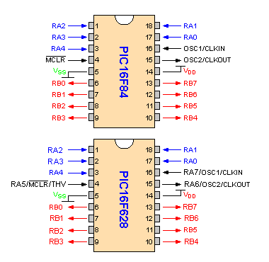
ذاكـرة من نوع RAM :
هذه الذاكرة مقسمة إلى جزأين :
ـ الجزء الأول: يحتوي على 24 خانة تحتوي مجموعة من السجلات تدعى سجلات خاصة SFR
        (Special Function Registers) وهو مقسم إلى جزأين:
ـ القسم الأول : يدعى الصفحة الأولى (BANK0) يبدأ من العنوان 00h إلى 0Bh.
ـ القسم الثاني: يدعى الصفحة الثانية (BANK1) يبدأ من العنوان 80h إلى 8Bh.
2ـ الجزء الثاني : يبدأ من العنوان OCh إلى العنوان 2F وهو مخصص للسجلات العامة GPR ( General Purpose Register) ويضع في هذا الجزء بعض السجلات المقترحة(غير موجودة في الميكرومراقب) ومتغيرات البرنامج .
يحتوي الميكرومراقب على 13 قطب يمكن برمجتها كمدخل أو مخرج ، ويمكن تصنيفها إلى:
ـ أقطاب (RA0,RA1,RA2,RA3) ، تدعى بالمرفأ A (PORTA) .
ـ أقطاب (RB0,RB1,RB2,RB3,RB4,RB5,RB6,RB7) ، تدعى بالمرفأ B (PORTB).
VDD

Slide 27
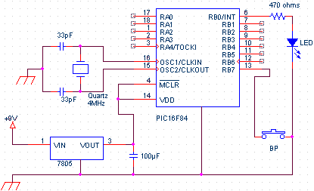
3 ـ كيف يتم برمجة أقطاب الميكرومراقب كمداخل أو مخارج؟
مبرمج كمخرج
مبرمج كمدخل
يتم برمجة أقطاب الميكرومراقب كمداخل أو مخارج باستعمال سجلات التوجيه :
سجلات التوجيه هي : TRISA و TRISB
يقع في العنوان 85h (الصفحة1) من الذاكرة RAM وله 8 بيت , 3 منها لا تستعمل.
1 ـ السجل TRISA :
X X X
X | X | X | bit 4 | bit 3 | bit 2 | bit 1 | bit 0

Slide 28
يقع في العنوان 86h (الصفحة1) من الذاكرة RAM
2 ـ السجل TRISB :
bit 7 | bit 6 | bit 5 | bit 4 | bit 3 | bit 2 | bit 1 | bit 0
سجلات التوجيه هي : TRISA و TRISB
القاعدة :
TRISA
TRISA
TRISA = 0
سجل التوجيه
يبرمج كمخـرج S
TRISB = 0
سجل التوجيه
TRISB = 1
يبرمج كمدخل E
TRISB
TRISB
TRISA = 1
مثال:
مخرج
مدخل
مدخل
مخرج
مخرج
مدخل
مخرج
مدخل
S E E S S E S E

Slide 29
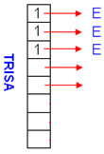
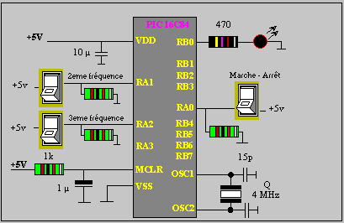
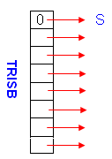
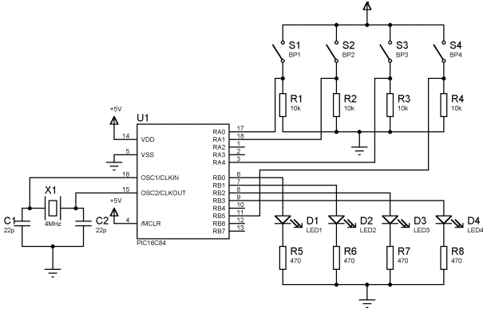
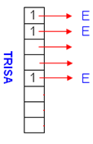
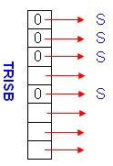
مخرج
مدخل
X
X
X
مدخل
مدخل
X
X
X

Slide 30
ـ تم توجيه مخارج الميكرومراقب ولكن كيف يتم الحصول على
5V ( mise a 1 ) على مستوى المخارج.
يتم ذلك بواسطة السجلات PORTA و PORTAB.
السجل PORTA : يقع في العنوان 05h (الصفحة0) من الذاكرة RAM .
X X X
X | X | X | bit 4 | bit 3 | bit 2 | bit 1 | bit 0
السجل PORTB : يقع في العنوان (الصفحة0) من الذاكرة RAM
bit 7 | bit 6 | bit 5 | bit 4 | bit 3 | bit 2 | bit 1 | bit 0
ملاحظة هامة جدا: هناك فرق بين السجلات التوجيه (TRISA و TRISB) – داخل المكرومراقب- والمرافئ (PORTA و PORTB)-الاتصال بالخارج- فشحن TRISA أو TRISB بالقيمة ”1“ أو“0“ (فقط توجيهه كمدخل أو مخرج دون توفير الطاقة الكهربائية (5V) على مستوى ذلك القطب ) وإرغام PORTA أو PORTB اخذ القيمة ”1“ أو ”0“ يعني توفير الطاقة الكهربائية (5V)على مستوى ذلك القطب من اجل مثلا إشعال مصباح(LED) وإطفائه.

Slide 31
ـ هذه السجلات موجودة إما في الصفحة الأولى(BANK0) أو في الصفحة الثانية (BANK1) فكيف يتم اختيار الصفحة لكي يتم التعامل مع هذه السجلات.
يتم ذلك بواسطة السجل STATUS.
RP0=0 الصفحة 0
RP0=1 1 الصفحة
1ـ السجل STATUS : يقع في العنوان 03h و 83h يسمح هذا السجل
باختيار الصفحة الأولى أو الثانية للذاكرة " RAM " وكذلك حالة ناتج العمليات
الحسابية وهو ذو 8 BIT .(تكراره مرتين حتى يتسنى العمل بالسجلات
الموجودة في الصفحة 0 أو الموجودة في الصفحة 1)
bit 7 | bit 6 | bit 5 | bit 4 | bit 3 | bit 2 | bit 1 | bit 0
يشير الى الصفحة الاولى أو
"RAM " الثانية للذاكــرة

Slide 32
ـ اذا اردنا استعمال التوقيت في برنامج معين (اشارة المرور) فكيف يتم ذلك؟
يتم ذلك بواسطة السجل TMRO.
يقع في العنوان 01h وهو سجل ذو 8 بيت
وله نمطين للتشغيل :
السجل TMR0 :
1ـ نمط المؤقت ( temporisateur-timer ): .
2 ـ نمط العـداد (compteur ) : .
4 ـ كيف يتم برمجة إشارة الساعة الميكرومراقب ؟
يتم برمجة إشارة الساعة بواسطة السجل .CONFIGURATION
اشارة الساعة
Registre de CONFIGURATION

Slide 33
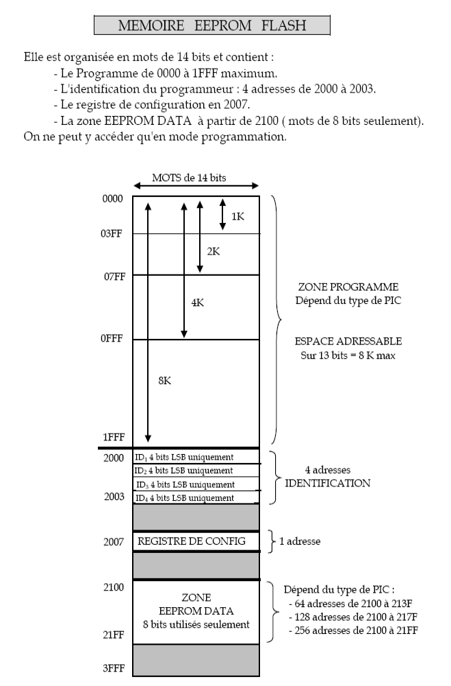
السجل CONFIGURATION
ROM
ملاحظة:1FFF + 1 = 2000
ملاحظة : في أسفل الذاكرة ROM تحتوي على 8 خانات من العنوان 2000 إلى 2007 مخصصة للميكرومراقب ( غير ممثل في الذاكرة ROM ذات 1kilot (.
ـ العنوان 2007 مخصص لسجل (CONFIGURATION) للميكرومراقب
مرمز على14 بيت (BIT ) وهو يحدد وسائط الترميز للميكرمراقب أثناء
البرمجة ، على الشكل التالي :

Slide 34
ـ السجل .CONFIGURATION وبه يتم برمجة إشارة الساعة للميكرومراقب.
إشارة الساعة
استعمال دارة RC
استعمال كوارتز
bit 13
….
….
bit 7
bit 6
bit 5
bit 4
bit 3
bit 2
bit 1
bit 0
CP
CP
CP
CP
CP
CP
CP
PWRTE
WDTE
FOSC₁
FOSC₀
الخواص
نوع الدارة
FOSC₁
FOSC₀
كوارتز ذو تردد ≥ 200KHz
LP
0
0
كوارتز XT او 4MHz
XT
0
1
تواتر حتى 20MHz
HS
1
0
دارة RC ذات تواتر حتى 4MHz
RC
1
1
CP
CP
CP
CP
CP
CP
CP
CP
CP
ـ WDTE (WATCH-DOG TIMER ENABLE ) : مخصص لحماية البرنامج من التعطيل أثناء عملية تنفيذه بحيث:
WDTE = 0 مسموح له بالعمل .
WDTE = 1 غير مسموح له بالعمل .

Slide 35
CP
CP
CP
CP
CP
CP
CP
CP
CP
ـ PWRTE : مخصص لتأخير الميكرومراقب عن بداية تنفيذ البرنامج لمدة 72mS مباشرة بعد وضعه تحت
التوتر بحيث :
PWRTE = 0 : الميكرومراقب يقلع مباشرة بعد وضعه تحت التوتر لتنفيذ البرنامج .
PWRTE = 1 : الميكرومراقب ينتظر مدة 72mS بعد وضعه تحت التوتر لتنفيذ البرنامج .
CP
CP
CP
CP
CP
CP
CP
CP
CP
ـ CP : مخصص لحماية البرنامج من القراءة لعدم تقليده بحيث:
CP = 0 : البرنامج محمي من القـراءة (لا يمكن نسخه).
CP = 1 : البرنامج غير محمي من القـراءة ( يمكن نسخه).
مثال :
__CONFIG _CP_ON & _WDT_OFF & _PWRTE_ON & _HS_OSC
CP_OFF
CP = 1
WDT _OFF
WDT = 0
PWRTE _ ON
PWRTE = 1
HS_OSC
FOSC₀ = 0
FOSC₁ =1
1
أو
(11111111111010)₂ = (3FFA)₁₆ = (3FFA)_{h}
ـ CONFIG H' 3FFA '

Slide 36
دفتر المعطيات
الخوارزمية
لغة التجميع
لغة HEX
الميكرومراقب
Microcontrôleur
بنية الميكرومراقب
Les Registres
السجلات
Les Instructions
التعليمات
Les Directives
التوجيهات
يوجد حوالي 35 تعليمة وهي تعتبر اوامر بالنسبة للسجلات ولكن سنقتصر على بعض منها :

Slide 37
Les instructions
Descriptions
Les instructions orientées registre
ADDWF
Somme W et f
ANDWF
Et logique de W et f
CLRF
Efface f
CLRW
Efface W
COMF
Complément à 2 de f
DECF
Décrémente f
DECFSZ
Décrémente f et saute si le résultat est 0
INCF
Incrémente f
INCFSZ
Incrémente f et saute si le résultat est 0
IORWF
Ou logique entre W et f
MOVLF
Placer dans f
MOVWF
Placer W dans f
NOP
Instruction vide
RLF
Rotation de bit à gauche avec injection dans la retenue
RLF
Rotation de bit à gauche avec injection dans la retenue
RRF
Rotation de bit à droite avec injection dans la retenue
SUBWF
Soustrait W de f
SWAPF
Inversion des 4 bits haut et bas
XORWF
OU exclusif logique entre W et f

Slide 38
Les instructions orientées bit
BCF
Efface un bit dans f
BSF
Place un bit dans f
BTFSC
Vérifie l'état d'un bit dans f et saute s'il est nulle
BTFSS
Vérifie l'état d'un bit dans f et saute s'il est 1
Opérations contrôles et sauts
ADDLW
Ajoute une valeur littérale à W
ANDLW
Et logique d'une valeur littérale avec W
CALL
Appelle une sous fonction
CLRWDT
Efface le chien de garde
GOTO
Aller à l'adresse du programme
IORLW
Ou logique d'une valeur littérale et W
MOVLW
Placer une valeur littérale dans W
RETFIE
Retour d'une interruption
RETLW
Retourne une valeur littérale dans W
RETURN
Retour d'une sous fonction
SLEEP
Entre dans le mode stand bye, s'endort
SUBLW
Soustrait W d'une valeur littérale
XORLW
Ou exclusif logique d'une valeur littérale et W

Slide 39
تذكير
Notion En Hexadécimal
- h‘4F
- 04F
- 0x4F
Notion En Décimal
d‘79'
Notion En Benaire
b‘1001111'
يتم البرمجة بـHEX لتقليص حجم الذاكرة
تعليمات الأكثر استعمال:
تسمح بشحن محتوى أي قيمة(HEX) في سجل ما.
1 ـ التعليمة MOV :
ملاحظة: بما أن التعليمات تعتبر أوامر بالنسبة للسجلات , لذلك عند كتابة السجل دائما يرفق مباشرة بالتعليمة.

Slide 40

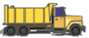
Les instructions orientées registre
1 ـ التعليمة MOV :
MOVLW = MOV L W
هناك:
1- MOVLW
2- MOVWF
شحن القيمة L في W
RAM
0x5C
W
0x5C
MOVLW
W
0x5C
0x5C شحن القيمة
L تعني قيمة (littérale)
كيفية الكتابة:
W
0x5C
MOVL
; W في سجل العمل 0x5C شحن القيمة
تعليمة
السجل
قيمة الشحن بـ HEX
MOVLW : تسمح بشحن محتوى أي قيمة في سجل العمل W.

Slide 41


MOVWF : تسمح بنقل محتوى سجل العمل W في أي سجل.
MOVWF = MOV W F
نقل محتوى سجل العمل W في سجل F
F تعني السجل (FILE)
RAM
0x5C
W
W
MOVWF
TRISB
MOVWF TRISB ; TRISB في سجل W نقل محتوى سجل العمل
مثال :
MOVL
W
0x5C
; W في سجل العمل 0x5C شحن القيمة
MOVWF TRISB ; TRISB في سجل W نقل محتوى سجل العمل
هي في الحقيقة هذه القيمة (0x5C) تشحن في السجل TRISB غير أن هذا غير ممكن بالطريقة المباشرة . حيث يتم بالطريقة غير المباشرة عن طريق السجل الوسيط W

Slide 42
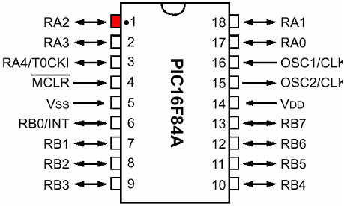
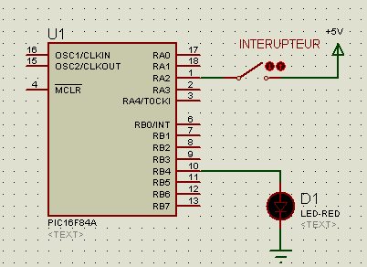
1ـ نريد برمجة RA2 كمدخل:
اذن لابد من توجيه المرفأ RA2 كمدخل.
يتم ذلك بواسطة سجل التوجيه TRISA.
TRISA = 0
مخــرج S
تذكير:
TRISA = 1
مــدخل E
بما أن الأقطاب الأخرى غير معنية في هذه الحالة فيمكن برمجتها إما كمدخل أو مخرج
يعني: وضع RA2=1 لسجل التوجيه TRISA .
السجل التوجيه TRISA
في هذه الحالة برمجت كمخرج
X | X | X | RA4 | RA3 | RA2 | RA1 | RA0
X | X | X | 0 | 0 | 1 | 0 | 0
(00100)₂ = (4)_{h}
أي يجب شحن سجل التوجيه TRISA بالقيمة (4)_{h}.

Slide 43
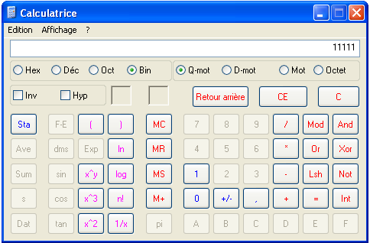

في هذه الحالة برمجت كمدخل
او:
X | X | X | RA4 | RA3 | RA2 | RA1 | RA0
X | X | X | 1 | 1 | 1 | 1 | 1
أي يجب شحن سجل التوجيه TRISA بالقيمة (1F)_{h}.
(11111)₂ = (1F)_{h}
ملاحظة: لا توجد طريقة مباشرة لشحن سجل التوجيه TRISA بالقيمة (0x4) او القيمة (1F)_{h}
إنما يتم الشحن عن طريق السجل W.
تعليمة
السجل
قيمة الشحن بـ HEX
البرنامج:
MOVLW 0x4
; W في سجل العمل 0x4 شحن القيمة
MOVWF TRISA
شحن محتوى سجل العمل W (0x4) في السجل التوجيه TRISA ;
تعليمة
السجل
او:
MOVLW 0x1F
; W في سجل العمل 0x1F شحن القيمة
MOVWF TRISA
شحن محتوى سجل العمل W (0x1F) في السجل التوجيه TRISA ;

Slide 44
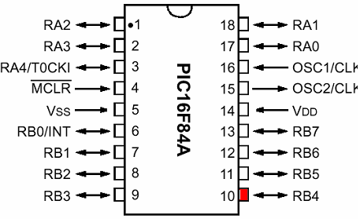
2ـ نريد برمجة RB4 كمخرج:
يتم ذلك بواسطة سجل التوجيه TRISB.
يعني: وضع RB4=0 لسجل التحكم TRISB .
RB7 | RB6 | RB5 | RB4 | RB3 | RB2 | RB1 | RB0
1 | 1 | 1 | 0 | 1 | 1 | 1 | 1
(11101111)₂ = (EF)_{h}
او :
0 | 0 | 0 | 0 | 0 | 0 | 0 | 0
(00000000)₂ = (00)_{h}
البرنامج:
MOVLW 0xEF
; W في سجل العمل 0xEF شحن القيمة
MOVWF TRISB
شحن محتوى سجل العمل W (0xEF) في السجل التوجيه TRISB ;
أو:
MOVLW 0x00
; W في سجل العمل 0x00 شحن القيمة
MOVWF TRISB
شحن محتوى سجل العمل W (0x00) في السجل التوجيه TRISB ;

Slide 45
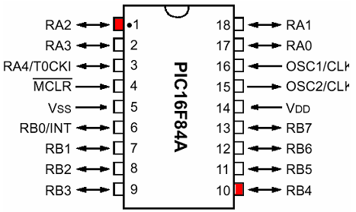
ـ برمجة RA2 كمدخل و نريد برمجة RB4 كمخرج:
RA2 كمدخل
RB4 كمخرج
MOVLW 0x04
MOVWF TRISA
MOVLW 0x1F
MOVWF TRISA
MOVLW 0x EF
MOVWF TRISB
أو:
MOVLW 0x 00
MOVWF TRISB

Slide 46
3ـ نريد استخدام سجلات التوجيه TRISA و TRISB
ـ سجلات التوجيه TRISA و TRISB موجودة في الصفحة 1 (BANK1) للذاكرة RAM ومن اجل استخدام هذه السجلات يجب الذهاب إلى الصفحة 1 (BANK1) للذاكرة RAM فكيف يتم ذلك.
BANK0
BANK1
يتم ذلك بواسطة السجل STATUS .
تذكير:
السجل STATUS :
bit 7 | bit 6 | bit 5 | bit 4 | bit 3 | bit 2 | bit 1 | bit 0
يشير إلى BANK1 أو BANK0
للذاكــرة "RAM ”
إذا كان:
RP0=1 للسجل STATUS للذهاب إلى الصفحة 1 (BANK1).
RP0=0 للسجل STATUS للذهاب إلى الصفحة0 (BANK0).

Slide 47
4ـ نريد الذهاب إلى الصفحة 1 (BANK1) أو إلى للذهاب إلى الصفحة 0 (BANK0).
الإرغام كما هو الحال في العدادات ( Set , Clear)
وضع RP0=1 للسجل STATUS للذهاب إلى الصفحة 1 (BANK1).
وضع RP0=0 للسجل STATUS للذهاب إلى الصفحة 0 (BANK0).
أي اننا سنرغم البيت RP0 للسجل STATUS ان يأخذ القيمة ”1“ او القيمة ”0“
Les instructions orientées bit
وهذا يتم بواسطة التعليمتين : BCF و BSF
B= BIT
S= SET
F= FILE
BSF f , d
على الشكل التالي :
(ترغم البيت المعني لسجل ما بأخذ القيمة 1(
اسم السجل
اسم البيت
B= BIT
C= Clear
F= FILE
(ترغم البيت المعني لسجل ما بأخذ القيمة 0(
BCF f , d
اسم السجل
اسم البيت

Slide 48
من اجل الذهاب إلى الصفحة 1 (BANK1) للذاكرة RAM :
تعليمة
السجل
bit المعني
نضع RP0=1(bit5) لسجل STATUS ، حيث نكتب :
BSF STATUS , RP0
الذهاب إلى الصفحة 1 (BANK1) للذاكرة RAM ;
BSF STATUS , 5
( RP0 هو البيت 5 في السجل STATUS)
أو:
من اجل الرجوع إلى الصفحة 0 (BANK0) للذاكرة RAM :
نضع RP0=0(bit5) لسجل STATUS ، حيث نكتب :
BCF STATUS , RP0
الرجوع إلى الصفحة 0 (BANK0) للذاكرة RAM ;
أو:
BCF STATUS , 5
ـ برمجة RA2 كمدخل و برمجة RB4 كمخرج:
BSF STATUS , RP0
الذهاب إلى الصفحة 1 (BANK1) للذاكرة RAM ;
MOVLW 0x1F
;W في سجل العمل 0x1F شحن القيمة
MOVWF TRISA
شحن محتوى سجل العمل W (0x1F) في السجل التوجيه TRISA ;
(برمجة RA2 كمدخل)
MOVLW 0x EF
;W في سجل العمل 0xEF شحن القيمة
MOVWF TRISB
شحن محتوى سجل العمل W (0xEF) في السجل التوجيه TRISB (برمجة RB4 كمخرج) ;
BCF STATUS , RP0
الرجوع إلى الصفحة 0 (BANK0) للذاكرة RAM ;
BSF STATUS , 5
MOVLW 0x04
MOVWF TRISA
MOVLW 0x 00
MOVWF TRISB
BCF STATUS , 5
أو:
لماذا الرجوع إلى BANK0 لأننا سوف نتعامل فيما بعد بالمرافئ PORTA و PORTB الموجودة في BANK0

Slide 49
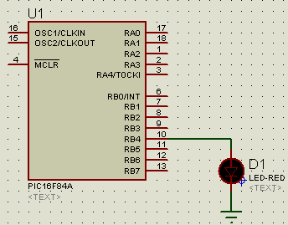
5ـ نريد إشعال LED على مستوى RB4 .
هذا يعني أن :
1ـRB4 يبرمج كمخرج ( هذا تم بواسطة سجل التوجيه TRISB (.
+5V
(11101111)₂ = (EF)_{h}
أو:
(00000000)₂ = (00)_{h}
2 ـ RB4 يجب ان يزودنا بـ 5V لإشعال LED (mise à « 1 »).
يتم ذلك بواسطة السجل PORTB .
أي أننا سنرغم البيت RB4 للسجل PORTB أن يأخذ القيمة ”1“
تعليمة
السجل
bit المعني
BSF PORTB , RB4
يجب استعمال التعليمة BSF على الشكل التالي:
MOVLW 0x EF
برمجة RB4 كمخرج ;
البرنامج :
MOVWF TRISB
شحن محتوى سجل العمل W (0xEF) في السجل التوجيه TRISB ;
BSF PORTB , RB4
توفير +5V على مستوى RB4 كي تشتعل LED ;
ملاحظة هامة جدا: هناك فرق بين السجلات التوجيه (TRISA و TRISB) – داخل المكرومراقب- والمرافئ (PORTA و PORTB)-الاتصال بالخارج- فشحن TRISA أو TRISB بالقيمة ”1“ أو“0“ (فقط توجيهه كمدخل أو مخرج دون توفير الطاقة الكهربائية (5V) على مستوى ذلك القطب ) وإرغام PORTA أو PORTB اخذ القيمة ”1“ أو ”0“ يعني توفير الطاقة الكهربائية (5V)على مستوى ذلك القطب من اجل مثلا إشعال مصباح(LED) وإطفائه.

Slide 50
6ـ نريد المحافظة على إشعال LED على مستوى RB4 للمرفأ PORTB.
يتم ذلك بواسطة حلقة BOUCLE.
BSF PORTB , RB4 : هذا يعني أن LED ستبقى مشتعلة لفترة 1μs ( تنفيذ التعليمة يستغرق 1μs) .
ـ إذنا حتى يتم المحافظة على إشعال LED بصفة دائمة لابد من استعمال الحلقة BOOCLE.
ـ من اجل استعمال حلقة BOUCLE يجب استعمال التعليمة GOTO.
Opérations contrôles et sauts
START
البرنامج :
BSF PORT B , RB4
GOTO START
اذن سوف تبقى LED مشتعلة دوما ( لان حلقة ستكرر) ;
البرنامج :
MOVLW 0x EF
MOVWF TRISB
شحن سجل العمل بالقيمة W (0xEF) ;
برمجة RB4 كمخرج ;
START
BSF PORT B , RB4
GOTO START
توفير +5V على مستوى RB4 كي تشتعل LED ;
إذن سوف تبقى LED مشتعلة دوما ( لان حلقة ستكرر) ;
ملاحظة هامة جدا: كل تعليمة يستغرق تنفيذها 1μs إذا كانت إشارة الساعة عبارة عن كوارتز ذو 4MHz
T quartz= 4MHz/4 = 1MHz = 1/T ⇒ T= 1uS
ملاحظة: تنفيذ التعليمة يمر بـ 4 مراحل لذلك يقسم التردد على 4 .

Slide 51
7ـ نريد إنهاء البرنامج.
من اجل إنهاء البرنامج لابد من استعمال التعليمة END .
MOVLW 0x EF
MOVWF TRISB
START BSF PORT B , RB4
GOTO START
END
البرنامج :
البرنامج كامل :
BSF STATUS , RP0
الذهاب إلى الصفحة 1 (BANK1) للذاكرة RAM ;
MOVLW 0x EF
MOVWF TRISB
BCF STATUS , RP0
الرجوع إلى الصفحة 0 (BANK0) للذاكرة RAM ;
START BSF PORT B , RB4
GOTO START
END
بعض الملاحظات:
MOVLW 0x EF
MOVWF TRISB
شحن سجل العمل بالقيمة W (0xEF ) ;
برمجة RB4 كمخرج ;
يمكن تعويض الكتابة السابقة بالكتابة التالية:
BCF
TRISB , RB4
إرغام RB4 اخذ القيمة ”0“(برمجة RB4 كمخرج ) ;

Slide 52


8 ـ نريد رز ضاغط يتحكم في إشعال وإطفاء مصباح.
ـ الزر متصل بـ RA0
ـ LED متصل بـ RB0
البرنامج سوف يقوم بالخطوات التالية:
1 - الانتظار حتى يتم الضغط على SW
(أي اختبار غلق SW في كل مرة).
2 – إذا كان SW مضغوط عندئذ يتم إضاءة LED .
3 - الانتظار حتى يفتح . SW (أي اختبار فتح SW في كل مرة).
4 - اذا كان SW مفتوح عندئذ يتم اطفاء. LED
5 - تكرار العمل .
ملاحظة هامة جدا: في هذا التركيب إذا كان الزر مفتوح حيث المصباح لا يشتعل فان RA0 يكون متصل بالمولد أي أن : RA0=1 فان المصباح يكون منطفئ وإذا كان الزر مغلق حيث المصباح يشتعل فان RA0 يكون متصل بالكتلة أي أن : RA0=0 فان المصباح يكون مشتعل.

Slide 53
حالة الأولى : الزر SW مفتوح ثم يغلق.
ـ رز الضاغط SW متصل بالطرف RA0 وLED بالطرف . RB0
ـ عند غلق SW الطرف RA0 يتحول إلى منخفض أو 0 أو clear (متصل بـ la masse).
ـ علينا انتظار و اختبار الطرف RA0 في كل مرة هل اصبح متصل بـ la masse (أي تم ضغطه) ام مازال مفتوح
Les instructions orientées bit
يتم ذلك باستعمال التعليمة BTFSC .
ـ التعليمة BTFSC :تعنى اختبار BIT في السجل و تخطى التعليمة الموالية لها إذا كان BIT = 0 .
Bit
Test
File
Skey
CLEAR
تعليمة
السجل
bit المعني
البرنامج:
BTFSC PORTA , RA0
راقب واختبر المدخل RA0 (حالة الزر) وتخطى التعليمة الموالية اذا كان RA0=0 ;
الشرح :
• التعليمة BTFSC PORTA,RA0 : تعنى اختبر البيتRA0 (SW) للسجل PORTA وتخطى التعليمة الموالية لها إذا كان RA0 = 0 ( SW مضغوطة) (متصل بـ la masse).

Slide 54

حتى يبقى الاختبار مستمر للبيت RA0 نستعمل الحلقة START و التعليمة GOTO.
في حالة أصبح البيت RA0=0 نرغم LED بان يشتعل لذلك نستعمل التعليمة BSF.
RA0=0 فان المصباح يكون مشتعل.
البرنامج:
START
GOTO START
BTFSC PORTA , RA0
راقب واختبر المدخل RA0 (الزر) وتخطى التعليمة الموالية إذا كان RA0=0 ;
BSF PORTB , RB0
اشعل LED ;
الشرح :
• إذا كانت RA0=0 (SW مضغوط) يتم تخطى التعليمة الموالية اى تخطى GOTO START
عند ما يضغط SW (RA0=0) يتخطى البرنامج GOTO START ويقوم بتنفيذ التعليمة BSF PORTB,RB0 وهى تعنى إضاءة LED .
إذا كان RA0=1 (لم يتم الضغط على SW) فلا يتخطى البرنامج وينفذ التعليمة الموالية مباشرة اى نفذ GOTO START للذهاب مرة أخرى لاختبار حالة SW .
• وسوف يقوم البرنامج باختبار الزر ألاف المرات في الثانية حسب الساعة (المذبذب ).

Slide 55
حالة الثانية : الزر SW مغلق ثم يفتح.
RA0=1 فان المصباح يكون منطفئ.
الآن ننتظر الزر ليفتح :
• عند فتح SW فان الطرف RA0 يتحول إلى (RA0=1).
في انتظار تحول RA0 من RA0=0 إلى RA0=1 سوف نختبره في كل مرة لذلك نستعمل التعليمة BTFSS
ـ التعليمة BTFSS :تعنى اختبار BIT في السجل و تخطى التعليمة الموالية لها إذا كان BIT = 1 .
Bit
Test
File
Skey
Set
تعليمة
السجل
bit المعني
البرنامج:
BTFSS PORTA , RA0
راقب واختبر المدخل RA0 (الزر) وتخطى التعليمة الموالية إذا كان RA0=1 ;
الشرح :
• التعليمة BTFSS PORTA,RA0 : تعنى اختبر البيتRA0 للسجل PORTA وتخطى التعليمة الموالية لها إذا كان RA0 = 1 ( SW تم فتحه) .

Slide 56

حتى يبقى الاختبار مستمر للبيت RA0 نستعمل الحلقة LOOP و التعليمة GOTO.
البرنامج:
في حالة أصبح البيت RA0=1 نرغم LED بان ينطفئ لذلك نستعمل التعليمة BCF.
LOOP
GOTO LOOP
BTFSS PORTA , RA0
راقب واختبر المدخل RA0 وتخطى التعليمة الموالية إذا كان RA0=1 ;
BCF PORTB , RB0
اطفيء LED ;
الشرح :
• إذا كانت RA0=1 (SW مفتوح) يتم تخطى التعليمة الموالية اى تخطى GOTO LOOP
عند ما يفتح SW (RA0=1) يتخطى البرنامج GOTO LOOP ويقوم بتنفيذ التعليمة BCF PORTB,RB0 وهى تعنى اطفيء LED وسوف يقوم البرنامج باختبار الزر ألاف وربما ملايين المرات فى الثانية حسب الساعة (المذبذب ).
BSF STATUS , RP0
الذهاب إلى الصفحة 1 (BANK1) للذاكرة RAM ;
شحن سجل العمل بالقيمة W (0x1F);
MOVLW 0x1F
MOVWF TRISA
البرنامج:
برمجة RA0 كمدخل ;
MOVLW 0x 00
MOVWF TRISB
شحن سجل العمل بالقيمة W (0x00);
برمجة RB0 كمخرج ;
BCF STATUS , RP0
الرجوع إلى الصفحة 0 (BANK0) للذاكرة RAM ;
START BTFSC PORTA , RA0
GOTO START
BSF PORTB , RB0
راقب واختبر المدخل RA0 وتخطى التعليمة الموالية اذا كان RA0=0 ;
اشعل LED ;
راقب واختبر المدخل RA0 وتخطى التعليمة الموالية اذا كان RA0=1 ;
LOOP BTFSS PORTA , RA0
GOTO LOOP
BCF PORTB , RB0
اطفيء LED ;

Slide 57
• يعود البرنامج مرة أخرى إلى العنوان START لتتكرر العمليات.
BSF STATUS , RP0
MOVLW 0x1F
MOVWF TRISA
MOVLW 0x 00
MOVWF TRISB
BCF STATUS , RP0
START BTFSC PORTA , RA0
GOTO START
BSF PORTB , RB0
LOOP BTFSS PORTA , RA0
GOTO LOOP
BCF PORTB , RB0
الذهاب إلى الصفحة 1 (BANK1) للذاكرة RAM ;
شحن سجل العمل بالقيمة W (0x1F);
شحن محتوى سجل العمل W (0x1F) في السجل التوجيه TRISA ;
شحن سجل العمل بالقيمة W (0x00);
شحن محتوى سجل العمل W (0x00) في السجل التوجيه TRISB ;
الرجوع إلى الصفحة 0 (BANK0) للذاكرة RAM ;
راقب واختبر المدخل RA0 وتخطى التعليمة الموالية إذا كان RA0=0 ;
كرر الحلقة الاشتعال ;
أشعل LED ;
راقب واختبر المدخل RA0 وتخطى التعليمة الموالية إذا كان RA0=1 ;
كرر الحلقة (الانطفاء) ;
اطفيء LED ;
GOTO START
END
كرر الحلقة(الاشتعال والانطفاء) ;

Slide 58
دفتر المعطيات
الخوارزمية
لغة التجميع
لغة HEX
Microcontrôleur
الميكرومراقب
Les Registres
السجلات
Les Instructions
التعليمات
Les Directives
التوجيهات
الميكرومراقب
1 ـ التوجيهة " LIST "
4 ـ التوجيهة " EQU "
6 ـ التوجيهة " ORG "
7 ـ التوجيهة " END "
2 ـ التوجيهة " INCLUDE "
3 ـ التوجيهة "CONFIG "
5 ـ التوجيهة " # DEFINE "

Slide 59
وهي تسمح بتحديد بعض الوسائط المستعملة كنوع الميكرومراقب المستعمل(P)والأساس المستعمل (HEX B,DEC, ).
1 ـ التوجيهة " LIST "
LIST P = 16F84 , RADIX = HEX
مثال :
تسمح بإدراج منبع ملف (FICHIER SOURCE ) والذي يحتوي على عناوين السجلات المستعملة (مثال: السجل TRISA يقع في العنوان 85h في الذاكرة RAM ) ( لتفادي كثافة البرنامج المكتوب).
2 ـ التوجيهة " INCLUDE "
# INCLUDE " PIC16F84.INC "
مثال :
تسمح بتحديد 4 بيت للسجل " CONFIGURATION " في الذاكرة EEPROM أثناء وضع البرنامج في الميكرومراقب
3 ـ التوجيهة "CONFIG "
CONFIG H' 3FF1'
مثال :
ملاحظة : إذا أدرج منبع الملف " PIC1684.INC " يمكن كتابته بواسطة البيت :
__CONFIG _CP_OFF & _WDT_OFF & _PWRTE_ON & _HS_OSC
تسمح بتحديد قيمة ثابت أو متغير أو عنوان سجل عام في الذاكرة RAM
4 ـ التوجيهة " EQU "
XX EQU 0X0C
حيث كلما وجدت القيمة XX تستبدل بالقيمة 0C
مثال :
وتسمح بتبديل نص معين .
5 ـ التوجيهة " # DEFINE "
# DEFINE Y-X Y-2X
مثال :
حيث كلما وجدت في النص Y-X تستبدل بالقيمة Y-2X
متبوع بعنوان، يحدد عنوان بداية تنفيذ البرنامج و التي يجب أن تكون 00x0 أو غيرها
6 ـ التوجيهة " ORG "
تدل على نهاية البرنامج .
7 ـ التوجيهة " END "

Slide 60



4 ـ تحويل لغة التجميع assempleur) )ASM)) إلى لغة الميكرومراقب HEX)).
دفتر المعطيات
الخوارزمية
لغة التجميع
لغة HEX
الميكرومراقب
0101001
110100110101000111111
نريد انجاز ممر
للسيارات، يحتوي على 3 اشارات.....
التجميع assembleur (ASM)
لغة الميكرومراقب
لغة الانسان

Slide 61

4 ـ تحويل لغة التجميع assempleur) )ASM)) إلى لغة الميكرومراقب HEX)).
دفتر المعطيات
الخوارزمية
لغة التجميع
لغة HEX
Logiciel
MPLAB
Micro-ordinateur
الميكرومراقب
ملف ASM
Fichier ASM
لغة التجميع
ملف HEX
Fichier HEX
لغة HEX

Slide 62
5 ـ نقل البرنامج المكتوب بلغة HEX)) إلى الميكرومراقب .
دفتر المعطيات
الخوارزمية
لغة التجميع
لغة HEX
الميكرومراقب
Logiciel
Ic-prog
Programmateur

Slide 63


5 ـ نقل البرنامج المكتوب بلغة HEX)) إلى الميكرومراقب .
IC PROG المبرمج
Programmateur

Slide 64

ـ من دفتر الشروط إلى التركيب.
دفتر المعطيات
الخوارزمية
لغة التجميع
لغة HEX
نريد انجاز تركيب خاص بإشارة المرور , يحتوي على ثلاث اشارات......
الميكرومراقب

Slide 65


لغة التجميع بواسطة المبرمج MPLAB

Slide 66


تثبيت المبرمج MPLAP
Install_MPLAB_v740.exe

Slide 67


البرنامج يعمل
نفس مكان الحفظ السابق
نفتح مكان الحفظ السابق للتاكد من الحصول على fichier HEX

Slide 68

نفس مكان الحفظ السابق
fichier HEX

Slide 69


تثبيت المبرمج IC PROG
IC PROG المبرمج

Slide 70
1 ـ هيكل كتابة البرنامج :
; NOM DE PROGRAMME
كل برنامج يكتب بلغة التجميع له الهيكل التالي :
; DATE DE CREATION
; AUTEUR
;+++++++++++++++++++++++++++
; LES DIRECTIVES
;+++++++++++++++++++++++++++
…………………..
…………………..
;+++++++++++++++++++++++++++
; DECLARATION DES VARIABLES
;+++++++++++++++++++++++++++
…………………..
…………………..
;+++++++++++++++++++++++++++
; VECTEUR DE RESET
;+++++++++++++++++++++++++++
…………………..
…………………..
;+++++++++++++++++++++++++++
; INITIALISATIONS
;+++++++++++++++++++++++++++
…………………..
…………………..
;+++++++++++++++++++++++++++
; PROGRAMME PRINCIPALE
;+++++++++++++++++++++++++++
…………………..
…………………..
;+++++++++++++++++++++++++++
; SOUS - PROGRAMME
;+++++++++++++++++++++++++++
END

Slide 71
; NOM DE PROGRAMME
; DATE DE CREATION
; AUTEUR
;+++++++++++++++++++++++++++
; LES DIRECTIVES
;+++++++++++++++++++++++++++
…………………..
;+++++++++++++++++++++++++++
; DECLARATION DES VARIABLES
;+++++++++++++++++++++++++++
…………………..
;+++++++++++++++++++++++++++
; VECTEUR DE RESET
;+++++++++++++++++++++++++++
…………………..
;+++++++++++++++++++++++++++
; INITIALISATIONS
;+++++++++++++++++++++++++++
INSTRUCTION
RIGISTRE
BIT
CONSTANTE
COMMANTAIRE
;
;+++++++++++++++++++++++++++
; PROGRAMME PRINCIPALE
;+++++++++++++++++++++++++++
INSTRUCTION
RIGISTRE
BIT
CONSTANTE
COMMANTAIRE
;
;+++++++++++++++++++++++++++
; SOUS - PROGRAMME
;+++++++++++++++++++++++++++
INSTRUCTION
RIGISTRE
BIT
CONSTANTE
COMMANTAIRE
;
END

Slide 72
بعض البرامج :
; NOM DE PROGRAMME : allumer une LED
; DATE DE CREATION : 09/04/2016
; AUTEUR : séminaire pic 16f84A saida
;+++++++++++++++++++++++++++
; LES DIRECTIVES
;+++++++++++++++++++++++++++
LIST p=16F84 ; Définition de processeur
#include <p16F84.inc> ; Définitions de variables
__CONFIG _CP_OFF & _WDT_OFF & _PWRTE_ON & _HS_OSC
;+++++++++++++++++++++++++++
; VECTEUR DE RESET
;+++++++++++++++++++++++++++
ORG 0x000 ; Vecteur de Reset
;+++++++++++++++++++++++++++
; INITIALISATIONS
;+++++++++++++++++++++++++++
BSF STATUS,5 ; Met 1 (set) le bit 5 (RP0) du registre d’état (STATUS)
; Autrement dit sélectionne la page 1 du
; Registre File (adresses de 80 a 8B)
; dans laquelle se trouve le Registre STATUS (à l’adresse 83)
MOVLW 0xEF ; Met la valeur hex EF dans le registre
; W, matérialisant ainsi notre intention
; d’utiliser les 7 lignes du Port B comme
; ENTREES et RB4 comme sortie
MOVWF TRISB ; stocke la valeur dans TRISB, Port B configuré
BCF STATUS,5 ; Retour à la page 0 du Registre File
;+++++++++++++++++++++++++++
; PROGRAMME PRINCIPALE
;+++++++++++++++++++++++++++
BSF PORTB , 4 ; Allume la LED, car l’instruction
; BSF met à 1 (set) Dans le cas
; pressent, elle met à 1 ( 5 V ) le bit 4 du Port B (PORTB,4)
GOTO LOOP ; Le programme se reboucle
; La LED reste indéfiniment allumée
END ; fin du programme
1 ـ إشعال LED بصفة دائمة :
البداية
شكل المرفأ B في الخروج
اشعال LED في المرفأ B
النهاية
+5V
LOOP
(11101111)2=(EF)Hex

Slide 73
أو
; Nom De Programme : ALLUMER UNE LED
; Date De Création : 21/02/2016
; Auteur : séminaire pic 16f84A Saida
;+++++++++++++++++++++++++++
; LES DIRECTIVES
;+++++++++++++++++++++++++++
LIST p=16F84 ; Définition de processeur
# include <p16F84.inc> ; Définitions de variables
-CONFIG _CP_OFF & _WDT_OFF & _PWRTE_ON & _HS_OSC
;+++++++++++++++++++++++++++
; PROGRAMME PRINCIPALE
;+++++++++++++++++++++++++++
BSF STATUS , RP0
MOVLW 0x1F
MOVWF TRISA
MOVLW 0x 00
MOVWF TRISB
BCF STATUS , RP0
START
BSF PORT B , RB4
GOTO START
END

Slide 74
; Nom De Programme : Commander Une LED Par Bouton Poussoir
; Date De Création : 21/02/2016
; Auteur : séminaire pic 16f84A Saida
;+++++++++++++++++++++++++++
; LES DIRECTIVES
;+++++++++++++++++++++++++++
LIST p=16F84 ; Définition de processeur
# include <p16F84.inc> ; Définitions de variables
-CONFIG _CP_OFF & _WDT_OFF & _PWRTE_ON & _HS_OSC
2 ـ التحكم في إشعال LED
بواسطة زر ضاغط:
;+++++++++++++++++++++++++++
; PROGRAMME PRINCIPALE
;+++++++++++++++++++++++++++
الذهاب إلى الصفحة 1 (BANK1) للذاكرة RAM ;
BSF STATUS , RP0
MOVLW 0x1F
MOVWF TRISA
MOVLW 0x 00
MOVWF TRISB
BCF STATUS , RP0
START BTFSC PORTA , RA0
GOTO START
BSF PORTB , RB0
LOOP BTFSS PORTA , RA0
GOTO LOOP
BCF PORTB , RB0
GOTO START
END
برمجة RA0 كمدخل ;
برمجة RB0 كمخرج ;
الرجوع إلى الصفحة 0 (BANK0) للذاكرة RAM ;
راقب واختبر المدخل RA0 وتخطى التعليمة الموالية إذا كان RA0=0 ;
اشعل LED ;
راقب واختبر المدخل RA0 وتخطى التعليمة الموالية اذا كان RA0=1 ;
اطفيء LED ;

Slide 75
3 ـ التحكم في إشعال LED وإطفائها(clignoter)
إذا أردنا إشعال LED وإطفائها(clignoter) بتواتر 2Hz أي زمن 500ms هذا يعني أنها تبقى 250ms مشتعلة و 250ms منطفئة .
نعلم أن إشارة الساعة المزودة للميكرومراقب تقسم إلى 4 عند دخولها، فإذا كانت لدينا إشارة الساعة للكوارتز 4MHz فان الميكرومراقب يعمل بتواتر 1MHz ، أي ربع إشارة الساعة الخارجية ، إذا الميكرومراقب ينفذ 10⁶ تعليمة خلال الثانية الواحدة (Million de cycles à la seconde). وعليه سنقوم بإنشاء حلقة (BOUCLE).
1 movlw 0XFD ; (253)₁₀=(FD)₁₆
2 movwf tempo1
3 boucle1 NOP
4 NOP
5 decfsz tempo1,1 ; العد التنازلي من 253 إلى 0
6 goto boucle1
Ligne 1 : On charge la valeur décimale 253 dans le registre de travail W
Ligne 2 : On met le contenu de W ( 253 ) dans le variable tempo1 . Cette variable doit être déclarée au début du programme .(nous verrons comment ensuite).
Ligne 3 : NOP signifie No opération .C'est une instruction au cours de laquelle le programme ne fait ... rien . Elle sert juste à faire passer du temps sans rien faire .
Ligne 4 : idem
Ligne 5 : decfsz tempo1,1 signifie que l'on doit décrémenter la valeur de la variable tempo1 .La ligne suivante n'est exécutée que si la valeur de la variable n'est pas égale à 0 . Si elle est égale à 0 , alors au "saute" l'instruction suivante . Remarque : on fait un saut , nous avions dit tout à l'heure que l'on comptait 2 cycles d'horloge ( 2µs) . Si on récapitule , il y a deux cas : Soit la valeur de la variable décrémentée n'est pas égale à 0 et on exécute l'instruction qui suit ( la décrémentation a duré 1µs ), soit la valeur de la variable est égale à 0 et on saute l'instruction sui suit ( la décrémentation a duré 1µs , le saut 1µs : 1+1=2µs ).
Ligne 6 : revient au label boucle 1 . Cette instruction n'est accomplie que 252 fois , puisqu'à la 253 ème fois , on la saute .
Calcul du temps de cette instruction :
Les 2 premières lignes ne se font qu'une fois . Les lignes 3 et 4 sont exécutées 253 fois . La ligne 5 est exécutée 252 fois pendant 1µs et une fois pendant 2µs . Enf in la ligne 6 est exécutée 252 fois (puisqu'on saute à la 253ème)
Cela fait donc 2+253*(1+1+1+2)-1=1266µs = 1,266ms . On est encore loin du compte . On va imbriquer cette boucle dans une autre boucle .

Slide 76

tempo
boucle
boucle1
movlw
movwf
movlw
movwf
NOP
NOP
decfsz
goto
decfsz
goto
NOP
NOP
return
.197
tempo0
.253
tempo1
tempo1,1
boucle1
tempo0,1
boucle
1
2
3
4
5
6
7
8
9
10
11
12
13
Nous avons rajouté une variable : tempo0 que nous avons initialisé avec la valeur décimale 197 ( lignes 1 et 2 ) . Comme pour la boucle précédente , on va décrémenter cette variable et boucler tant qu'elle n'est pas égale à 0 .
Calcul du temps total : (1266+1+2)*197-1+1+1+2+2 (return prend deux instructions , nous allons voir à quoi il sert) = 249 998µs= 249,998µs . Il manque comme vous le voyez 2µs qui seront dépensées lors de l'appel du sous programme tempo

Slide 77
Programme final
LIST
#include
__config
EQU
EQU
org
bsf
movlw
movwf
bcf
bsf
call
bcf
call
goto
movlw
movwf
movlw
movwf
NOP
NOP
decfsz
goto
decfsz
goto
NOP
NOP
return
end
p=16f84
"p16f84.inc"
0x3FF2
0x0C
0x0D
0x00
STATUS,RP0
0xFE
TRISB
STATUS,RP0
PORTB,0
tempo
PORTB,0
tempo
start
.197
tempo0
.253
tempo1
tempo1,1
boucle1
tempo0,1
boucle
1
2
3
4
5
6
7
8
9
10
11
12
13
14
15
16
17
18
19
20
21
22
23
24
25
26
27
28
29
30
31
32
33
34
Analyse du programme complet : Les lignes 1 à 4 et 7 à 13 sont les mêmes que dans l' exemple 1 .
On arrive ensuite à la boucle principale . L'instruction de la ligne 14 met le bit 0 du PORTB à 1 , allumant ainsi la LED . A la ligne 15 apparait l'instruction "call tempo" . Cette instruction appelle le sous-programme tempo ( lignes 20 à 32 ) et se déroule en 2 cycles d'horloge( les 2 cycles qui nous manquaient ) .Lorsque le sous-programme est terminé ( instruction return ) , on revient à la ligne qui suivait le "call" de la ligne 15 : il s'est déroulé exactement 250ms .A la ligne 16 , on éteint la LED , puis on attend encore 250ms grâce au sous-programme tempo appelé ligne 17 .Et puis on boucle ...
Les lignes 5 et 6 sont les déclaration des variables utilisées dans le sous-programme . "EQU" indique une équivalance . Cela signifie que l'adresse de tempo0 par exemple sera 0x0C .En effet ,
;
tempo0
tempo1
;
start
;
tempo
boucle
boucle1
;

Slide 78




BAC 2021

Slide 79





BAC 2021

Slide 80






BAC 2020

Slide 81




BAC 2019

Slide 82

BAC 2019

Slide 83




BAC 2018

Slide 84



BAC 2018

Slide 85


BAC 2018

Slide 86




BAC 2017

Slide 87


BAC 2016

Slide 88




BAC 2016

Slide 89




BAC 2016

Slide 90




تمارين:

Slide 91
اليك الشكل التالي:
+V_{CC}
برمج RA3 كمدخل(قاطعة).
S
1- تهيئة / برمجة المداخل و المخارج :
برمج RA3 كمدخل ⇐ يعني: وضع =1 TRISA3 لسجل التحكم TRISA .
bit 7 | bit 6 | bit 5 | bit 4 | bit 3 | bit 2 | bit 1 | bit 0
 |  |  | TRISA4 | TRISA3 | TRISA2 | TRISA1 | TRISA0
 |  |  | 0 | 1 | 0 | 0 | 0
(00100)₂ = (4)_{h}
(11111)₂ = (1F)_{h}
أو
MOVLW 0x4 ; W في سجل العمل 0x4 شحن القيمة
البرنامج:
MOVWF TRISA ; TRISB في سجل W نقل محتوى سجل العمل
أو
MOVLW 0x1F
MOVWF TRISA

Slide 92
ـ سجل التحكم TRISA موجود في الصفحة 1 (BANK1) للذاكرة RAM ومن اجل استخدام هذه السجل يجب الذهاب الى الصفحة 1 (BANK1) للذاكرة RAM فكيف يتم ذلك.
من اجل الذهاب إلى الصفحة 1 (BANK1) للذاكرة RAM :
BSF STATUS , RP0
نضع RP0=1(bit5) لسجل STATUS ، حيث نكتب :
او
BSF STATUS , 5
ـ برمجة RA3 كمدخل .
BSF STATUS , RP0
الذهاب إلى الصفحة 1 (BANK1) للذاكرة RAM ;
MOVLW 0x1F
برمجة RA3 كمدخل ;
MOVWF TRISA
شحن محتوى السجل W في السجل TRISA ;
BCF STATUS , RP0
الرجوع إلى الصفحة 0 (BANK0) للذاكرة RAM ;
او
BSF STATUS , 5
MOVLW 0x1F
MOVWF TRISA
BCF STATUS , 5
الذهاب إلى الصفحة 1 (BANK1) للذاكرة RAM ;
برمجة RA3 كمدخل ;
شحن محتوى السجل W في السجل TRISA ;
الرجوع إلى الصفحة 0 (BANK0) للذاكرة RAM ;

Slide 93
اليك الشكل التالي:
برمج RB4 كمخرج (كهروصمام).
LED
1- تهيئة / برمجة المداخل و المخارج :
برمج RB4 كمخرج ⇐ يعني: وضع = 0 RISB4 لسجل التحكم TRISA .
bit 7 | bit 6 | bit 5 | bit 4 | bit 3 | bit 2 | bit 1 | bit 0
TRISB7 | TRISB6 | TRISB5 | TRISB4 | TRISB3 | TRISB2 | TRISB1 | TRISB0
0 | 0 | 0 | 1 | 0 | 0 | 0 | 0
(00010000)₂ = (10)_{h}
(11111111)₂ = (1F)_{h}
أو
MOVLW 0x10 ; W في سجل العمل 0x10 شحن القيمة
البرنامج:
MOVWF TRISB ; TRISB في سجل W نقل محتوى سجل العمل
أو
MOVLW 0x1F
MOVWF TRISB

Slide 94
ـ سجل التحكم TRISA موجود في الصفحة 1 (BANK1) للذاكرة RAM ومن اجل استخدام هذه السجل يجب الذهاب الى الصفحة 1 (BANK1) للذاكرة RAM فكيف يتم ذلك.
من اجل الذهاب إلى الصفحة 1 (BANK1) للذاكرة RAM :
BSF STATUS , RP0
نضع RP0=1(bit5) لسجل STATUS ، حيث نكتب :
او
BSF STATUS , 5
ـ برمجة RB3 كمخرج .
BSF STATUS , RP0
الذهاب إلى الصفحة 1 (BANK1) للذاكرة RAM ;
MOVLW 0x1F
برمجة RB4 كمخرج ;
MOVWF TRISB
شحن محتوى السجل W في السجل TRISB ;
BCF STATUS , RP0
الرجوع إلى الصفحة 0 (BANK0) للذاكرة RAM ;
او
BSF STATUS , 5
MOVLW 0x1F
MOVWF TRISA
BCF STATUS , 5
الذهاب إلى الصفحة 1 (BANK1) للذاكرة RAM ;
برمجة RB3 كمخرج ;
شحن محتوى السجل W في السجل TRISA ;
الرجوع إلى الصفحة 0 (BANK0) للذاكرة RAM ;

Slide 95


C1
اليك الشكل التالي:
1 ـ ما اسم الدارة C1 .
M
2 ـ ما اسم الدارة C2 وما دورها.
3 ـ ما دور المقحل T1 .
4 ـ اشارة الساعة في الدارة C1 :
1ـ ما نوع اشارة الساعة المستعملة.
2ـ كم قيمة تواترها .
3ـ ما هو السجل المسؤول عن برمجتها ؟ بين ذلك .
5 ـ برمج القطب RB6 في الحالتين التاليتين:
C2
1 ـ المقحل T1 مشبع(عابر).
2 ـ المقحل T1 مسدود.
1 ـ اسم الدارة C1 : عبارة ميكرومراقب PIC16F84.
2 ـ اسم الدارة C2 : عبارة عن مرحل كهرومغناطيسي ودوره يتمثل في عزل دارة التحكم عن دارة الاستطاعة.
3 ـ دور المقحل T1 يمثل في عملية التبديل(مسدود ، عابر).

Slide 96
4 ـ اشارة الساعة في الدارة C1 :
1ـ نوع اشارة الساعة المستعملة : الكوارتز QUARTEZ.
2ـ قيمة تواترها : 4MHz.
3ـ السجل المسؤول عن برمجتها : السجل COMFIG ذو 14 بيت.
1
1
1
1
1
1
1
1
1
0
1
0
0
1
(11111111101010)₂ = (3FF9)₁₆ = (3FF9)_{h}
ملاحظة :
X=0
X =1
FOSC₁ =0
FOSC₀ = 1
(00000000001001)₂ = (9)₁₆ = (9)_{h}
اشارة الساعة:الكوارتز
ذات تواتر 4MHz
__CONFIG _CP_OFF & _WDT_OFF & _PWRTE_ON & _XT_OSC
ـ CONFIG H' 3FF9 '
أو

Slide 97
1- تهيئة / برمجة المداخل و المخارج :
ـ جدول التعيينات :
اقطاب الميكرومراقب | العناصر المستعملة | مداخل / مخارج
RB6 | المقحل T1 عاير | مدخل
RB6 | المقحل T1 مسدود | مخرج
برمجة RB6 كمخرج.
1 ـ المقحل T1 مشبع(عابر) ⇐
وضع RB6 في 1 (+5V).
برمجة RB6 كمخرج .
برمجة RB6 كمخرج ⇐ يعني: وضع =0 TRISB6 لسجل التحكم TRISB .
(10111111)₂ = (BF)_{h}
(00000000)₂ = (00)_{h}
أو
MOVLW 0xBF ; W في سجل العمل 0x4 شحن القيمة
البرنامج:
MOVWF TRISB ; TRISB في سجل W نقل محتوى سجل العمل
وضع RB6 في 1 (+5V).
RB6=1 سوف يزودنا بـ 5V حتى يصبح المقحل عابر ( هذا تم بواسطة سجل المرفأ PORTB (..
البرنامج:
BSF PORT B , RB4
توفير +5V على مستوى RB4 حتى يصبح المقحل عابر ;
ـ حتى يتم المحافظة على المقحل عابر لابد من استعمال حلقة LOOP.

Slide 98
LIST p=16F84 ; تحديد نو الميكرومراقب
البرنامج:
#include <p16F84.inc> ; تحديد المتغيرات
__CONFIG H' 3FF9 '
ORG 0x000 ; الارجاع الى الصفر
BSF STATUS,5
الذهاب إلى الصفحة 1 (BANK1) للذاكرة RAM ;
MOVLW 0xBF
; W في سجل العمل 0xBF شحن القيمة
MOVWF TRISB
; TRISB في سجل W نقل محتوى سجل العمل
BCF STATUS,5
الرجوع إلى الصفحة 0 (BANK0) للذاكرة RAM ;
LOOP BSF PORTB , RB6
توفير +5V على مستوى RB6 حتى يصبح المقحل عابر ;
GOTO LOOP
استعمال حلقة LOOP حتى يبقى المقحل عابر ;
END
انهاء البرنامج ;

Slide 99
; NOM DE PROGRAMME : TRANSITOR EN COMMUTATION
; DATE DE CREATION : 09/04/2012
; AUTEUR : pic 16f84A saida
;+++++++++++++++++++++++++++
; LES DIRECTIVES
;+++++++++++++++++++++++++++
LIST p=16F84 ; Définition de processeur
#include <p16F84.inc> ; Définitions de variables
__CONFIG _CP_OFF & _WDT_OFF & _PWRTE_ON & _XT_OSC
;++++++++++++++++++++++++++++++++
DECLARATION
;++++++++++++++++++++++++++++++++
#define T1 PORTB,6
;+++++++++++++++++++++++++++
; VECTEUR DE RESET
;+++++++++++++++++++++++++++
ORG 0x000 ; Vecteur de Reset
;+++++++++++++++++++++++++++
; INITIALISATIONS
;+++++++++++++++++++++++++++
BSF STATUS,5 ; Met 1 (set) le bit 5 (RP0) du registre d’état (STATUS)
; Autrement dit sélectionne la page 1 du
; Registre File (adresses de 80 a 8B)
; dans laquelle se trouve le Registre STATUS (à l’adresse 83)
MOVLW 0xBF ; Met la valeur hex BF dans le registre
MOVWF TRISB ; stocke la valeur dans TRISB, Port B configuré
BCF STATUS,5 ; Retour à la page 0 du Registre File
;+++++++++++++++++++++++++++
; PROGRAMME PRINCIPALE
;+++++++++++++++++++++++++++
BSF PORTB , RB6 ; Transistor passant, car l’instruction
; BSF met à 1 (set) Dans le cas
; pressent, elle met à 1 ( 5 V ) le bit 6 du Port B (PORTB,RB6)
LOOP GOTO LOOP ; Le programme se reboucle
; Transistor reste indéfiniment passant
END ; fin du programme
البرنامج كامل:

Slide 100
برمجة RB6 كمخرج.
1 ـ المقحل T1 مسدود ⇐
وضع RB6 في 0 (+0V).
برمجة RB6 كمخرج .
برمجة RB6 كمخرج ⇐ يعني: وضع =0 TRISB6 لسجل التحكم TRISB .
(10111111)₂ = (BF)_{h}
أو
(00000000)₂ = (00)_{h}
البرنامج:
MOVLW 0xBF ; W في سجل العمل 0x4 شحن القيمة
MOVWF TRISB ; TRISB في سجل W نقل محتوى سجل العمل
وضع RB6 في 0 (+0V).
RB6=1 سوف يزودنا بـ 0V حتى يصبح المقحل مسدود( هذا تم بواسطة سجل المرفأ PORTB (..
البرنامج:
BSF PORT B , RB4
توفير +0V على مستوى RB4 حتى يصبح المقحل مسدود ;
ـ حتى يتم المحافظة على المقحل مسدود لابد من استعمال حلقة LOOP.

Slide 101
LIST p=16F84 ; تحديد نو الميكرومراقب
البرنامج:
#include <p16F84.inc> ; تحديد المتغيرات
__CONFIG H' 3FF9 '
ORG 0x000 ; الارجاع الى الصفر
BSF STATUS,5
الذهاب إلى الصفحة 1 (BANK1) للذاكرة RAM ;
MOVLW 0xBF
; W في سجل العمل 0xBF شحن القيمة
MOVWF TRISB
; TRISB في سجل W نقل محتوى سجل العمل
BCF STATUS,5
الرجوع إلى الصفحة 0 (BANK0) للذاكرة RAM ;
LOOP BCF PORTB , RB6
توفير +0V على مستوى RB6 حتى يصبح المقحل مسدود ;
GOTO LOOP
استعمال حلقة LOOP حتى يبقى المقحل مسدود ;
END
انهاء البرنامج ;

Slide 102
; NOM DE PROGRAMME : TRANSITOR EN COMMUTATION
; DATE DE CREATION : 09/04/2012
; AUTEUR : pic 16f84A saida
;+++++++++++++++++++++++++++
; LES DIRECTIVES
;+++++++++++++++++++++++++++
LIST p=16F84 ; Définition de processeur
#include <p16F84.inc> ; Définitions de variables
__CONFIG _CP_OFF & _WDT_OFF & _PWRTE_ON & _XT_OSC
;++++++++++++++++++++++++++++++++
DECLARATION
;++++++++++++++++++++++++++++++++
#define T1 PORTB,6
;+++++++++++++++++++++++++++
; VECTEUR DE RESET
;+++++++++++++++++++++++++++
ORG 0x000 ; Vecteur de Reset
;+++++++++++++++++++++++++++
; INITIALISATIONS
;+++++++++++++++++++++++++++
BSF STATUS,5 ; Met 1 (set) le bit 5 (RP0) du registre d’état (STATUS)
; Autrement dit sélectionne la page 1 du
; Registre File (adresses de 80 a 8B)
; dans laquelle se trouve le Registre STATUS (à l’adresse 83)
MOVLW 0xBF ; Met la valeur hex BF dans le registre
MOVWF TRISB ; stocke la valeur dans TRISB, Port B configuré
BCF STATUS,5 ; Retour à la page 0 du Registre File
;+++++++++++++++++++++++++++
; PROGRAMME PRINCIPALE
;+++++++++++++++++++++++++++
BCF PORTB , RB6 ; Transistor sature, car l’instruction
; BCF met à 0 (Reset) Dans le cas
; pressent, elle met à 0 ( 0 V ) le bit 6 du Port B (PORTB,RB6)
LOOP GOTO LOOP ; Le programme se reboucle
; Transistor reste indéfiniment sature
END ; fin du programme
البرنامج كامل:

Slide 103

اليك الشكل التالي بحيث:
+V_{CC}
.BP الزر الضاغط LED التحكم في الكهروصمام
ـ عند الضغط على الزر الضاغط (BP) ، تشتغل الكهروصمام (LED).
R₁
ـ عند رفع الضغط على الزر الضاغط (BP) ، لا تشتغل الكهروصمام (LED).
اعط البرمجة الخاصة بذلك .
BP
R₂
LED
4MHz
1- تهيئة / برمجة المداخل و المخارج :
C₀
C₁
ـ جدول التعيينات :
اقطاب الميكرومراقب | العناصر المستعملة | مداخل / مخارج
RB5 | BP | مدخل
RA0 | LED | مخرج
برمج RB5 كمدخل ⇐ يعني: وضع =1 TRISB5 لسجل التحكم TRISB .
(00100000)₂ = (20)_{h}
ـ برمجة RB5 كمدخل .
(11111111)₂ = (1F)_{h}
أو
BSF STATUS , RP0
الذهاب إلى الصفحة 1 (BANK1) للذاكرة RAM ;
MOVLW 0x1F
برمجة RB5 كمدخل ;
MOVWF TRISB
شحن محتوى السجل W في السجل TRISB ;
BCF STATUS , RP0
الرجوع إلى الصفحة 0 (BANK0) للذاكرة RAM ;

Slide 104
برمج RA0 كمدخل ⇐ يعني: وضع =1 TRISA0 لسجل التحكم TRISA .
(00000000)₂ = (0)_{h}
ـ برمجة RA0 كمخرج.
(11111110)₂ = (FE)_{h}
أو
BSF STATUS , RP0
الذهاب إلى الصفحة 1 (BANK1) للذاكرة RAM ;
MOVLW 0xFE
برمجة RA0 كمخرح ;
MOVWF TRISA
شحن محتوى السجل W في السجل TRISA ;
BCF STATUS , RP0
الرجوع إلى الصفحة 0 (BANK0) للذاكرة RAM ;
2- البرنامج الرئيسي :
Etiquette | التعليمة | حالة الكهروصمام LED | حالة الزر الضاغط BP
OFF | Bcf PortB,0 | 0 | 0
ON | Bsf PortB,0 | 1 | 1

Slide 105
#define LED PORTA,RA0
#define BP PORTB,RB5
اختبار حالة الزر الضاغط ثم القيام بعمليتين:
الأولى : إذا كان الزر الضاغط BP=1 قفز تعليمة وتشغيل الكهروصمام LED.
او BTFSS BP
BTFSS PORTB,RB5 : التعليمة المستعملة للاختبار والقفز
او BSF LED
BSF PORTA,RA0 : LED التعليمة المستعملة لتشغيل الكهروصمام
ثم نعود لاختبار الضاغطة من جديد
GOTO TEST : التعليمة المستعملة
نوقف الكهروصمام BP=0 الثانية : في حالة العكس أي
.LED
او BCF LED
bcf PortA,RA0 : التعليمة المستعملة
ثم نعود لاختبار الزر الضاغط من جديد
GOTO TEST : التعليمة المستعملة
END : نهاية البرنامج

Slide 106
LIST p=16F84 ; تحديد نوع الميكرومراقب
البرنامج:
#include <p16F84.inc> ; تحديد المتغيرات
__CONFIG H' 3FF9 '
ORG 0x000 ; الارجاع الى الصفر
bsf STATUS,5 ; on met a 1 le 5 bit du registre status
movlw 0x1F ; charger w avec la valeur HEX
movwf TRISB ; configurer RB5 en entrée
movlw 0xFE ; charger w avec la valeur HEX
movwf TRISA ; configurer RA0 en sortie
bcf STATUS,5 ; retour a la première page de la mémoire
Test btfss PORTB,RB5 ; tester le bouton poussoir et sauter
; l'instruction suivante s'il et égale à 1
goto off ; sauter vers l'étiquette off
BSF PORTA,RA0 ; allumer la led
goto test ; sauter vers l'etiquette test
off bcf PORTA,RA0 ; éteindre la led
goto test
end

Slide 107
; NOM DE PROGRAMME :
; DATE DE CREATION : 09/04/2012
; AUTEUR : pic 16f84A saida
;+++++++++++++++++++++++++++
; LES DIRECTIVES
;+++++++++++++++++++++++++++
LIST p=16F84 ; Définition de processeur
#include <p16F84.inc> ; Définitions de variables
__CONFIG _CP_OFF & _WDT_OFF & _PWRTE_ON & _XT_OSC
;++++++++++++++++++++++++++++++++
DECLARATION
;++++++++++++++++++++++++++++++++
#define LED PORTA,RA0
#define BP PORTB,RB5
;+++++++++++++++++++++++++++
; VECTEUR DE RESET
;+++++++++++++++++++++++++++
ORG 0x000 ; Vecteur de Reset
;+++++++++++++++++++++++++++
; INITIALISATIONS
;+++++++++++++++++++++++++++
bsf STATUS,5 ; on met a 1 le 5 bit du registre status
movlw 0x1F ; charger w avec la valeur HEX
movwf TRISB ; configurer RB5 en entrée
movlw 0xFE ; charger w avec la valeur HEX
movwf TRISA ; configurer RA0 en sortie
bcf STATUS,5 ; retour a la première page de la mémoire
;+++++++++++++++++++++++++++
; PROGRAMME PRINCIPALE
;+++++++++++++++++++++++++++
test btfss bp ; tester le bouton poussoir et sauter
; l'instruction suivante s'il et égale à 1
goto off ; sauter vers l'étiquette off
bsf led ; allumer la led
goto test ; sauter vers l'etiquette test
off bcf led ; éteindre la led
goto test
end

